Slide 1

Смешной (и не очень) государственный бюджет

Slide 2

Давай закрепим твои знания о бюджете государства!
Сможешь разгадать наши сложные загадки?
Загадки:
1. Круглый год, несмотря на невзгоды, Владимир Путин формирует …
доходы
2. Сдерживание расходов бюджета возглавило Действующее успешно бюджетное …
правило
3. Для исполнения мер ЕР
Составляют финансисты …
СБР
4. Чтобы всё общество жило в неге,
Бюджету нашему нужны …
деньги

Slide 3
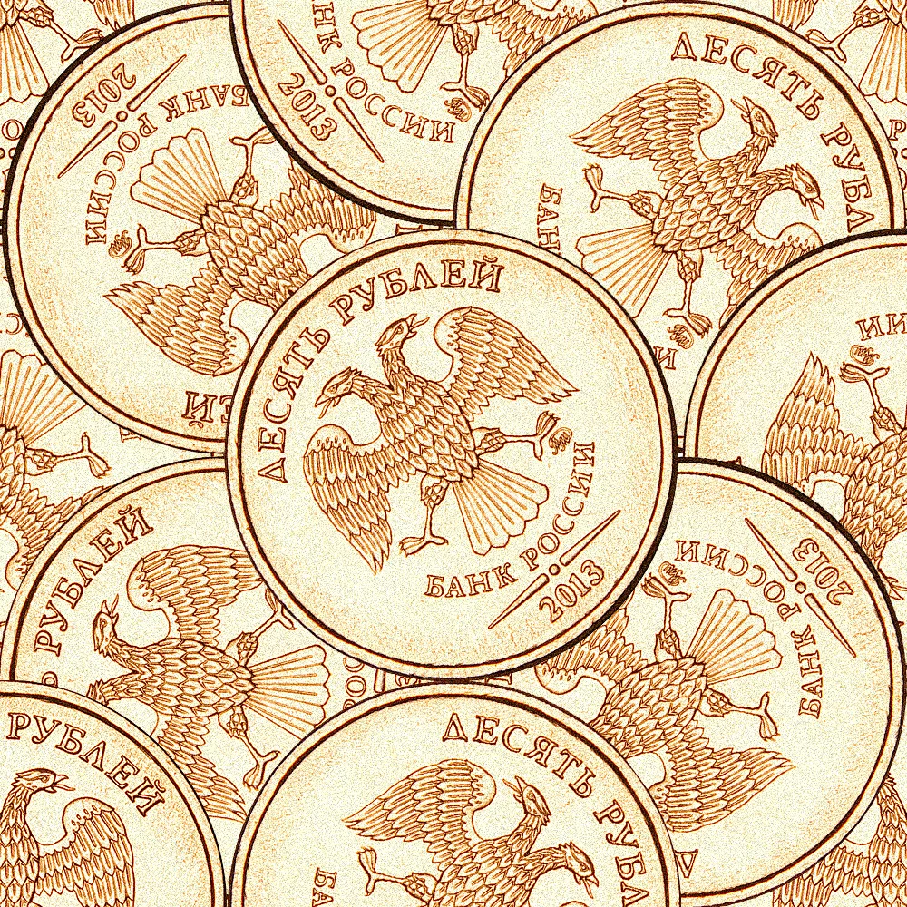
5. Как для спортсмена протеин,
Так для казны нашей - …
Минфин
6. Чтоб не исчезли полмиллиона,
Бюджет принимается в форме …
закона
7. Для нашего региона … -
Это словно реинкарнация
дотация
8. Чтобы бюджетники не протянули ноги,
Платите исправно свои …
налоги
9. Кассового исполнения чародейство
Творит …
Федеральное казначейство
10. На гос. органов компетенции
Выделяют субъектам …
субвенции

Slide 4
11. Для программных расходов покрытия
Направляется из бюджета …
субсидия
12. Обсуждает бюджет в кулуарах
Антон Германович …
Силуанов
13. Государственного бюджета …
Камнем на сердце у Минфина лежит
дефицит
14. Страшный словно волк
Государственный …
долг
15. Все проблемы разрулит
Гос. бюджета …
профицит
16. Голова будет платой,
Если не удовлетворится …
Счетная палата

Slide 5
17. Как благозвучная пиитика
Бюджетно-налоговая …
политика
18. Покупая алкогольный сюрприз,
Ты платишь в бюджет …
акциз
19. Если ты не в зоне офшорной,
Плати налог на бизнес …
игорный
20. Развивай ты свой талант,
Забирай скорей гос. ……
грант
21. Закончилась фантазия у поэтесс,
Поэтому здесь просто бюджетный …
процесс

Slide 6

Бюджетная викторина
«ГМФ – Гуляем по Мультам и Фильмам»

Slide 7
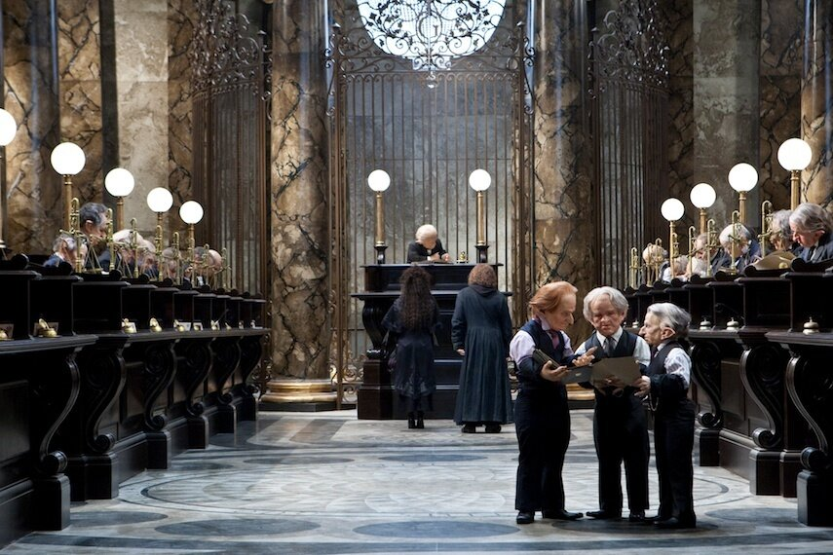
1. Основным банком-налогоплательщиком в мире Гарри Поттера является банк:
А) Сбербанк В) Дурмстранг
Б) Гринготтс Г) Шармбатон
Б) Гринготтс

Slide 8
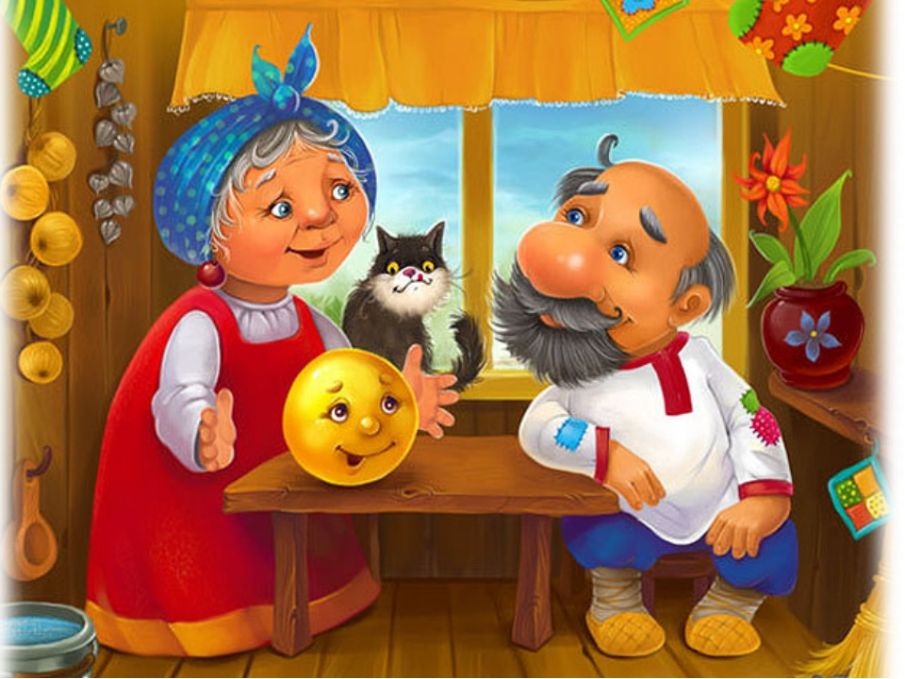
2. Доход дедушки и бабушки Колобка – это:
А) Пенсия В) Субсидия
Б) Стипендия Г) Дотация
А) Пенсия

Slide 9
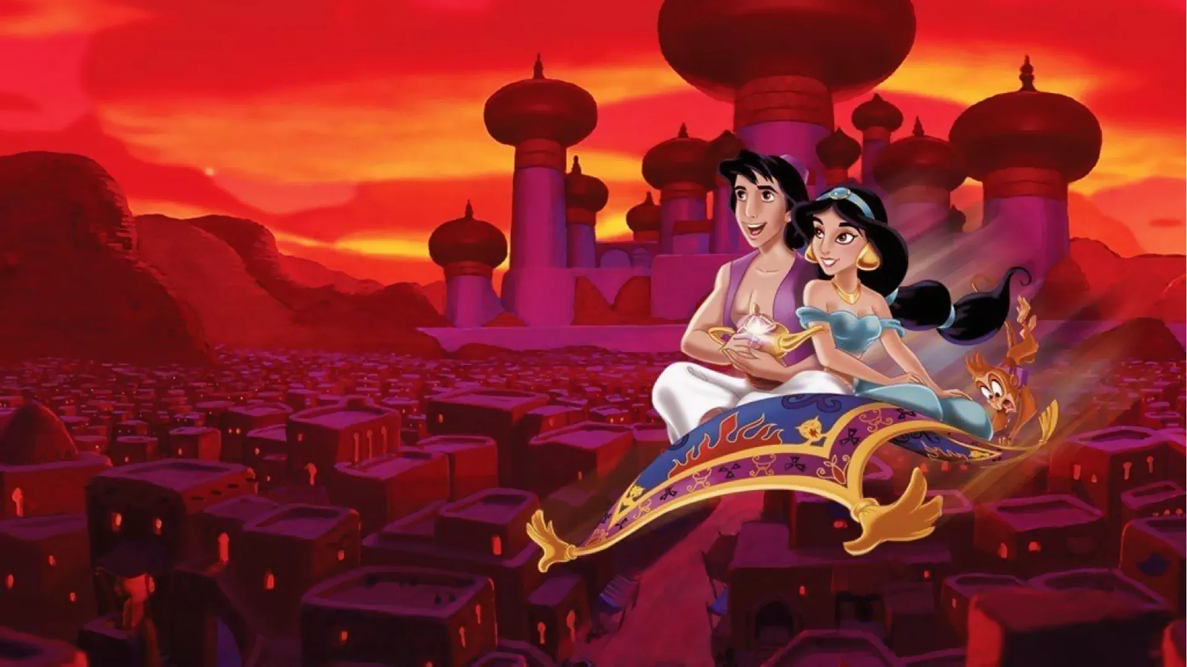
3. Налог, который Аладдин платил за пользование ковром-самолётом:
А) Акциз В) Налог на игорный бизнес
Б) Налог на имущество Г) Транспортный налог
Г) Транспортный налог

Slide 10
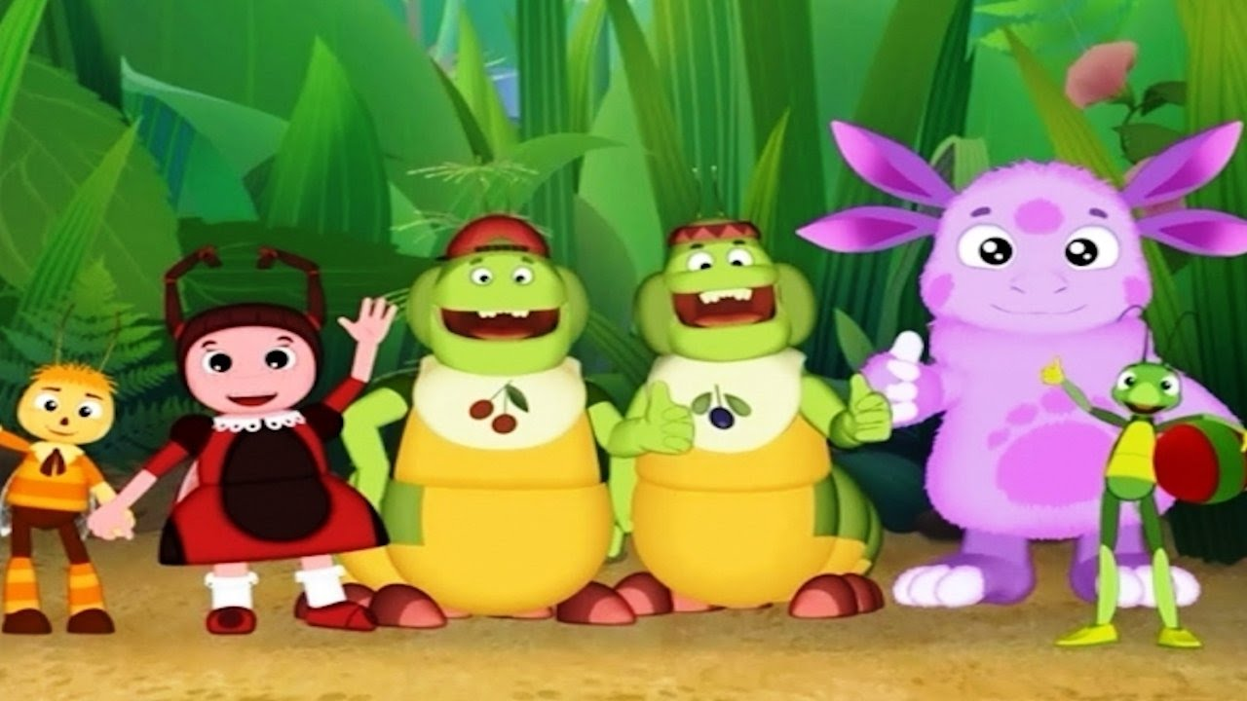
4. Из героев мультфильма «Лунтик и его друзья» не является резидентом:
А) Паук Шнюк В) Пиявка
Б) Лунтик Г) Жаба Клава
Б) Лунтик

Slide 11
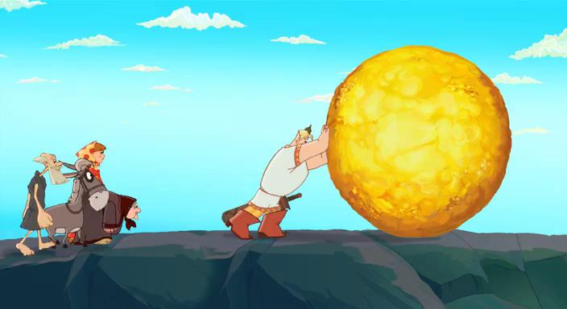
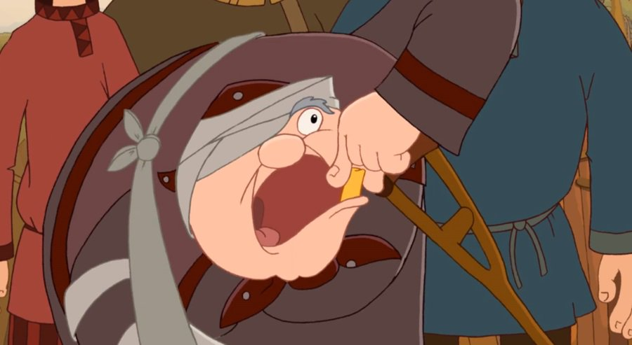
5. Золото жителей Руси, добровольно отданное представителю народа – Алёше Поповичу на реализацию инициативного проекта по защите населения от Тугарина Змея:
А) Налоги В) Инициативные платежи
Б) Государственная пошлина Г) Штраф
В) Инициативные платежи

Slide 12
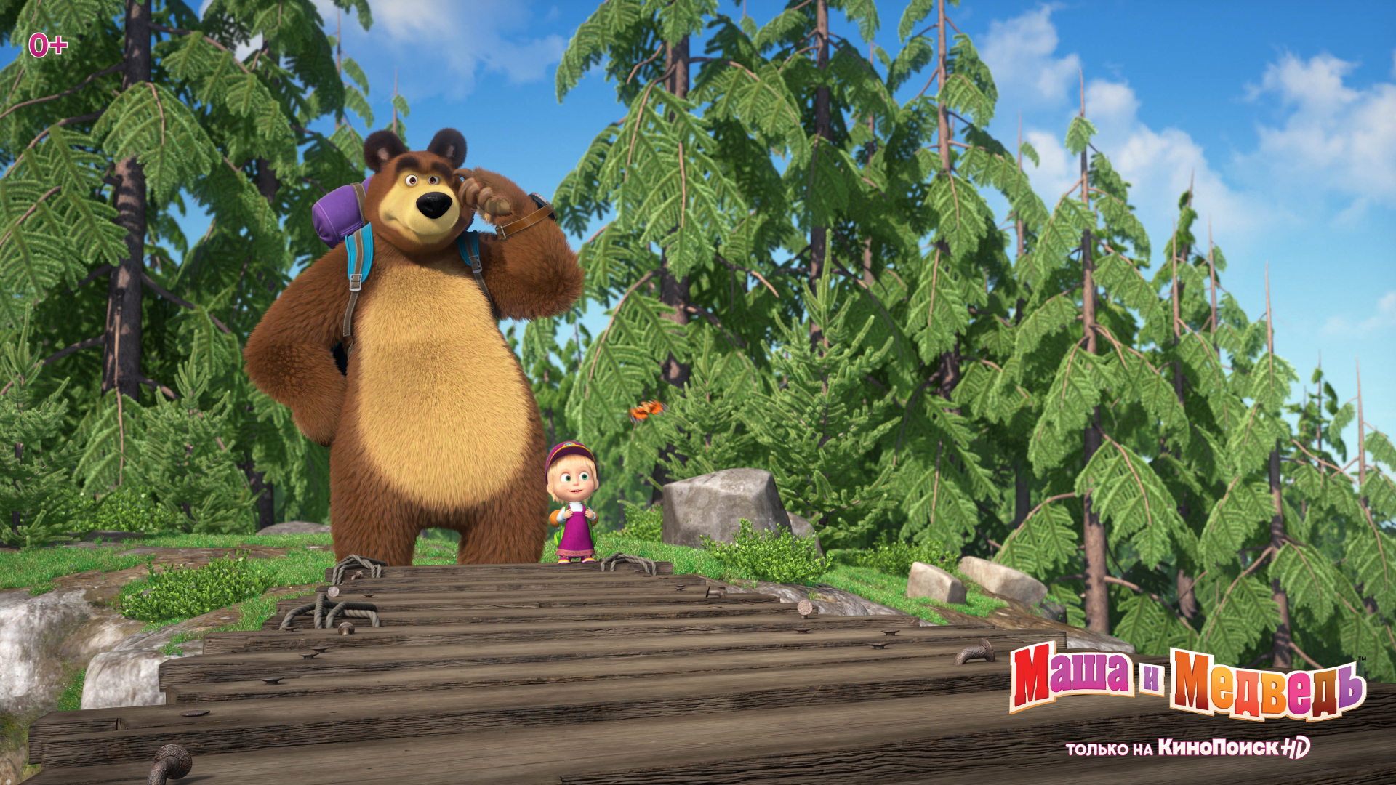
6. Из бюджета Медведь получает:
А) Ежемесячное пособие на содержание подопечного ребенка В) Пенсию
Б) Трансферты Г) Пособие по беременности и родам
А) Ежемесячное пособие на содержание подопечного ребенка

Slide 13
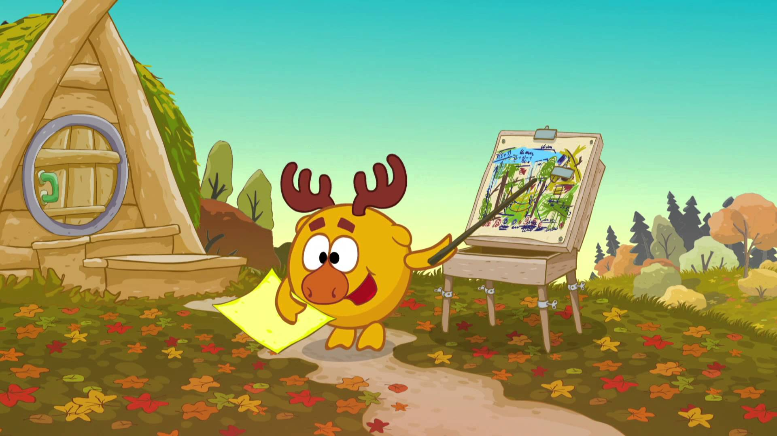
7. На научные разработки Лосяш может получить из местного бюджета:
А) Грант В) Депозит
Б) Кредит Г) Пособие
А) Грант

Slide 14
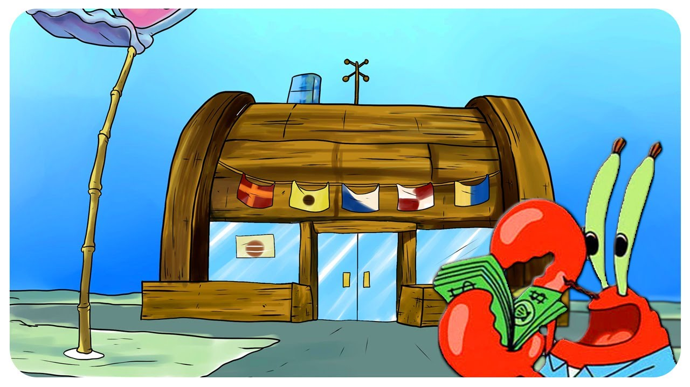
8. Мистер Крабс как владелец «Красти Краб» платит в бюджет:
А) Таможенный сбор В) НДФЛ
Б) Торговый сбор Г) Налог на прибыль
Г) Налог на прибыль

Slide 15
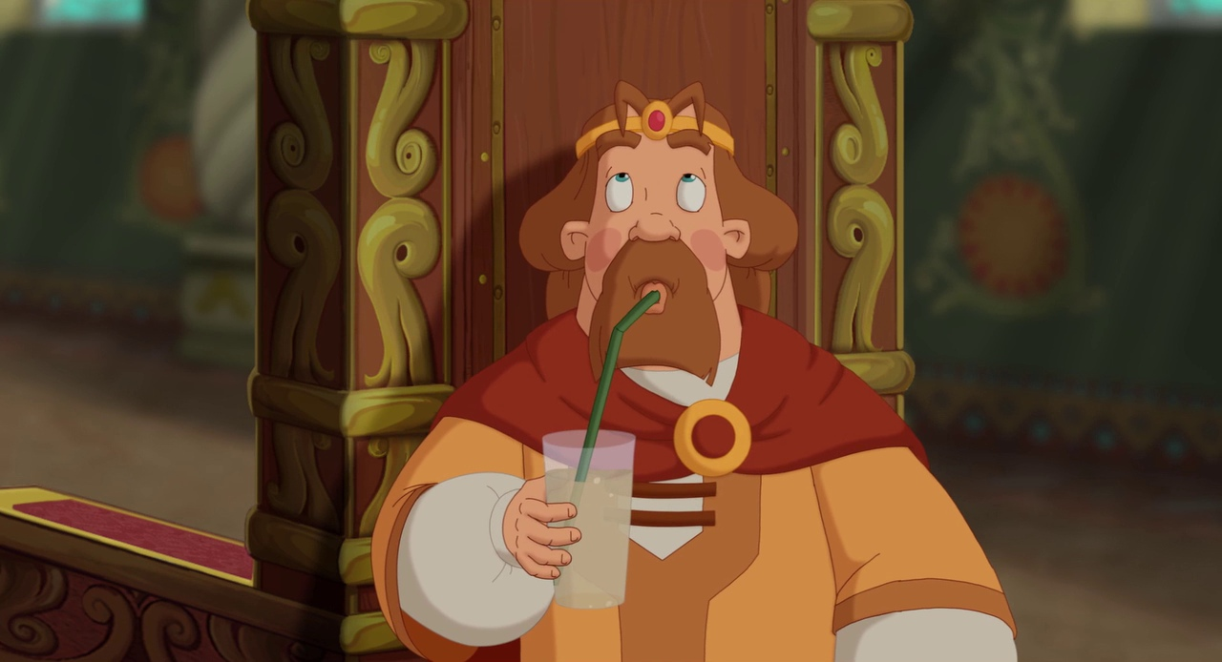
9. Закон «О казне Руси» князь Киевский:
А) Разрабатывает В) Одобряет
Б) Читает Г) Подписывает
Г) Подписывает

Slide 16
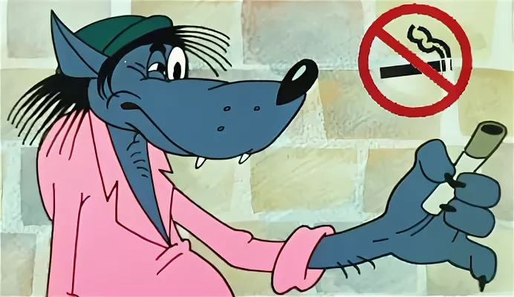
10. За курение в общественном месте Волк обязан уплатить в бюджет:
А) Пени В) Ничего
Б) Штраф Г) Взятку
Б) Штраф

Slide 17
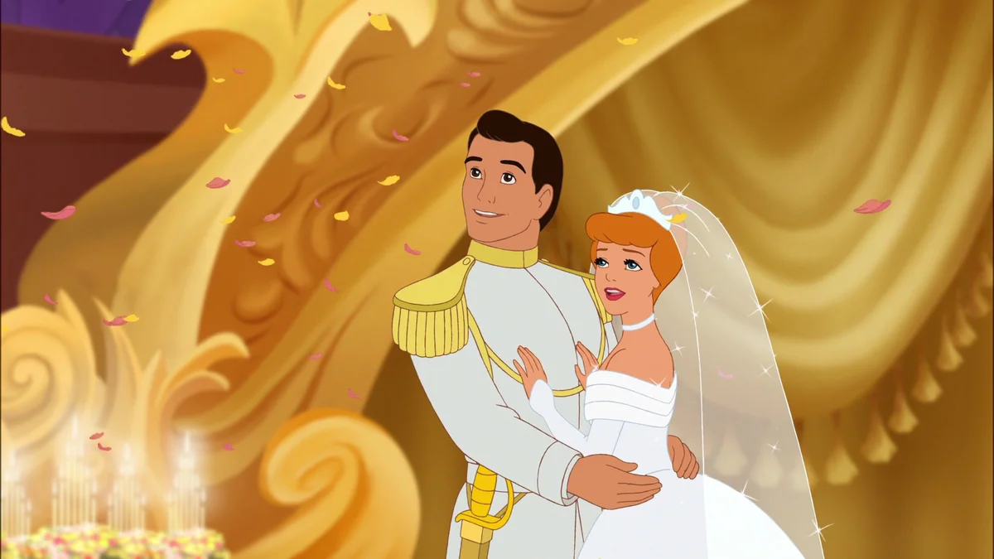
11. За регистрацию брака Принц и Золушка должны заплатить:
А) Свободой В) Штраф
Б) Гос. пошлину Г) Сбор
Б) Гос. пошлину

Slide 18

12. Из бюджета семья Барбоскиных получает:
А) Пособие многодетным семьям В) Ничего
Б) Дотации Г) Грант
А) Пособие многодетным семьям

Slide 19
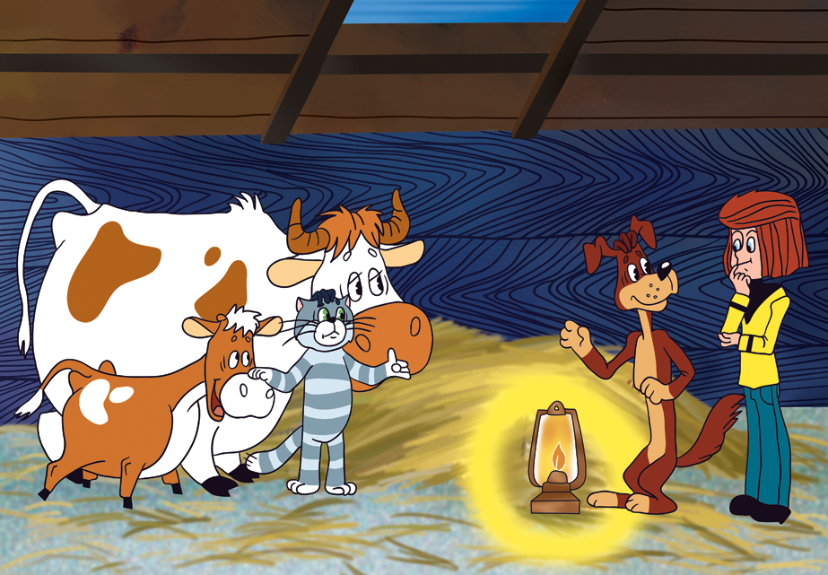
13. Плата Матроскина за аренду коровы Мурки у государства – это для бюджета:
А) Нефтегазовые доходы В) Неналоговые доходы
Б) Налоговые доходы Г) Пошлина
В) Неналоговые доходы

Slide 20
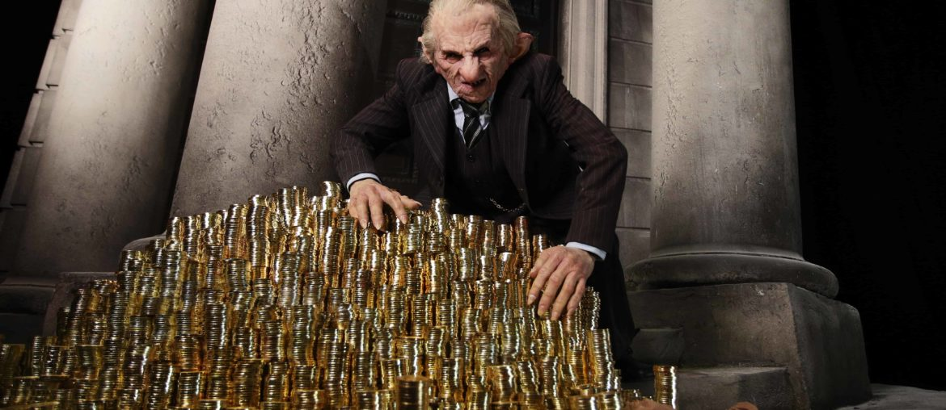
14. Охранял казну в мире Гарри Поттера:
А) Малфой (младший) В) Охранник
Б) Дракон Г) Малфой (старший)
Б) Дракон

Slide 21
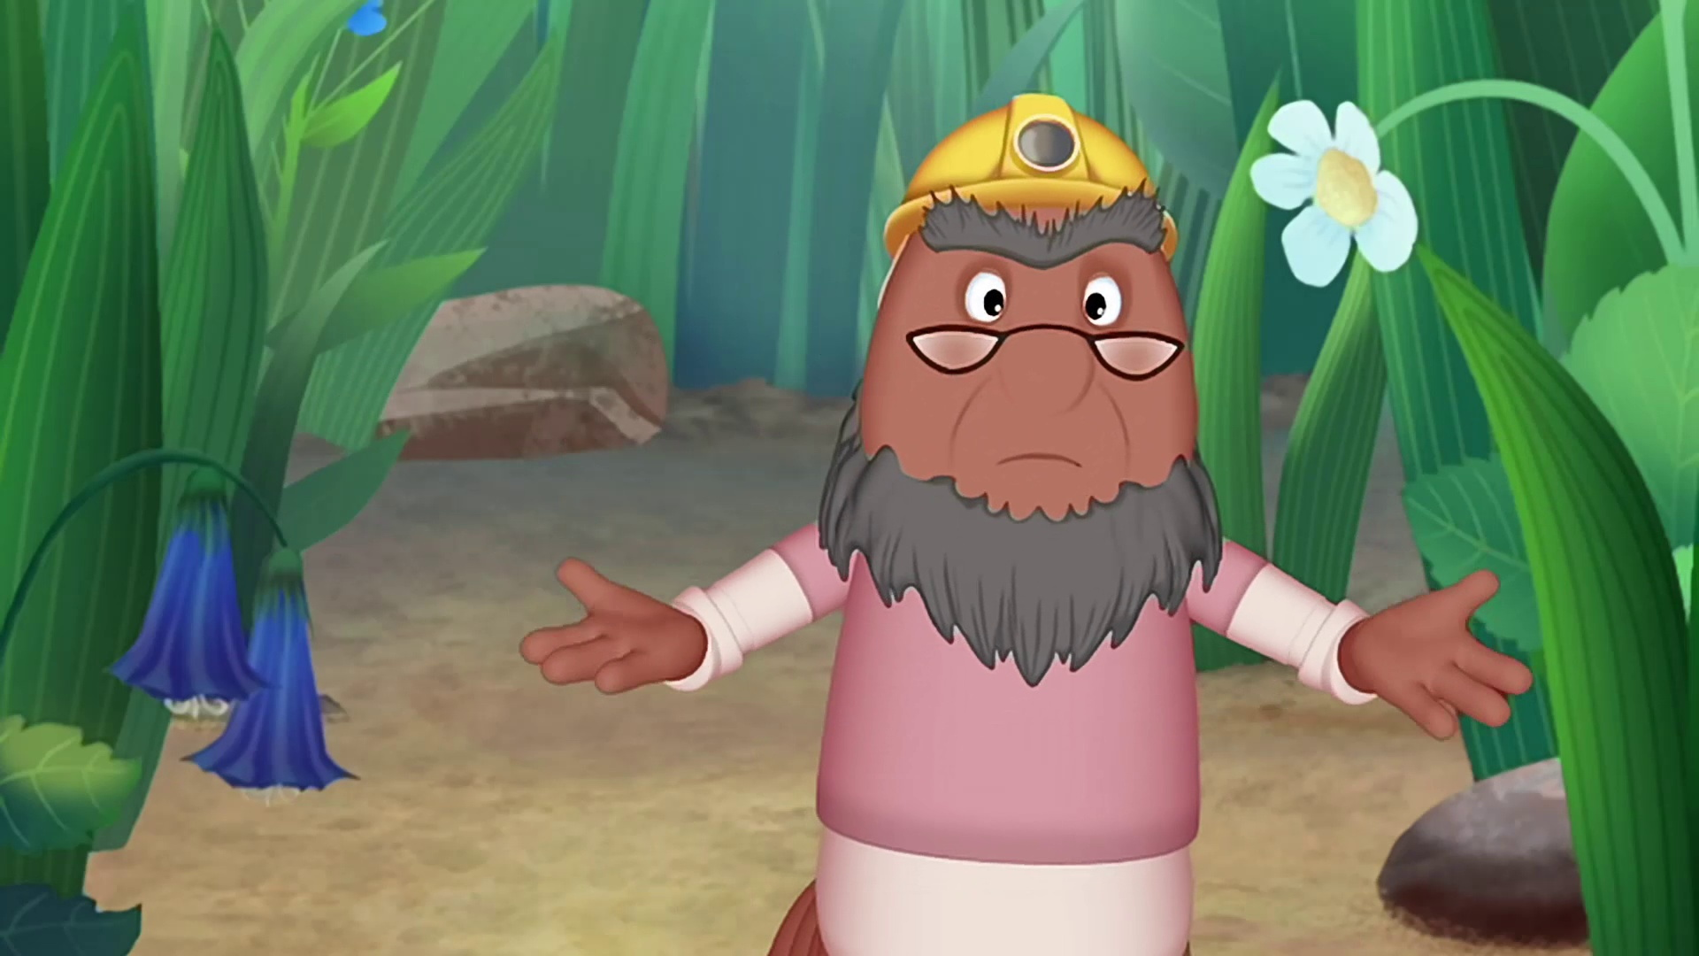
15. Корней Корнеевич платит в бюджет:
А) Налог на корнеедство В) НДПИ
Б) Таможенный сбор Г) Проценты по кредиту
В) НДПИ

Slide 22
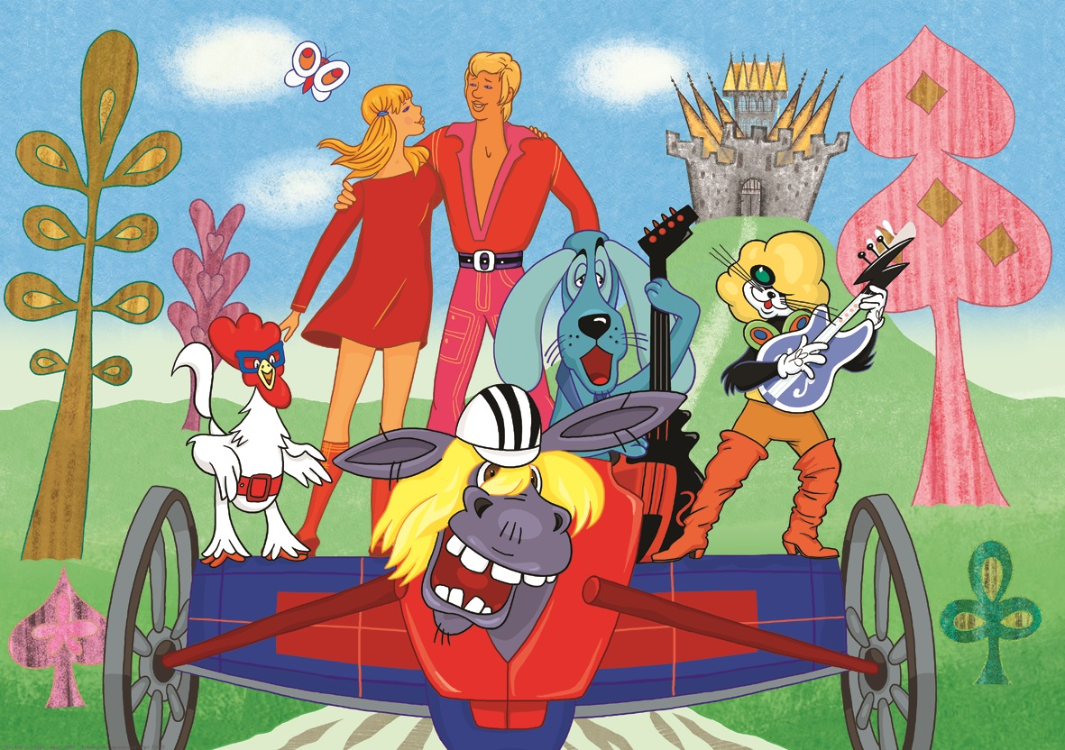
16. Налоговым резидентом какой страны являются Бременские музыканты:
А) России В) Польши
Б) Германии Г) Норвегии
Б) Германии

Slide 23
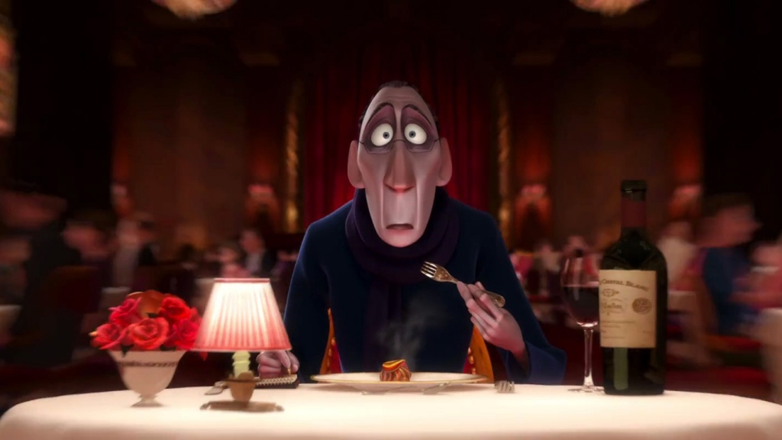
17. Аудитором Счетной Палаты от мультика «Рататуй» мог бы быть:
А) Парижский критик Антуан Эго В) Крысенок Реми
Б) Рататуй Г) Шеф-повар Живодэр
А) Парижский критик Антуан Эго

Slide 24
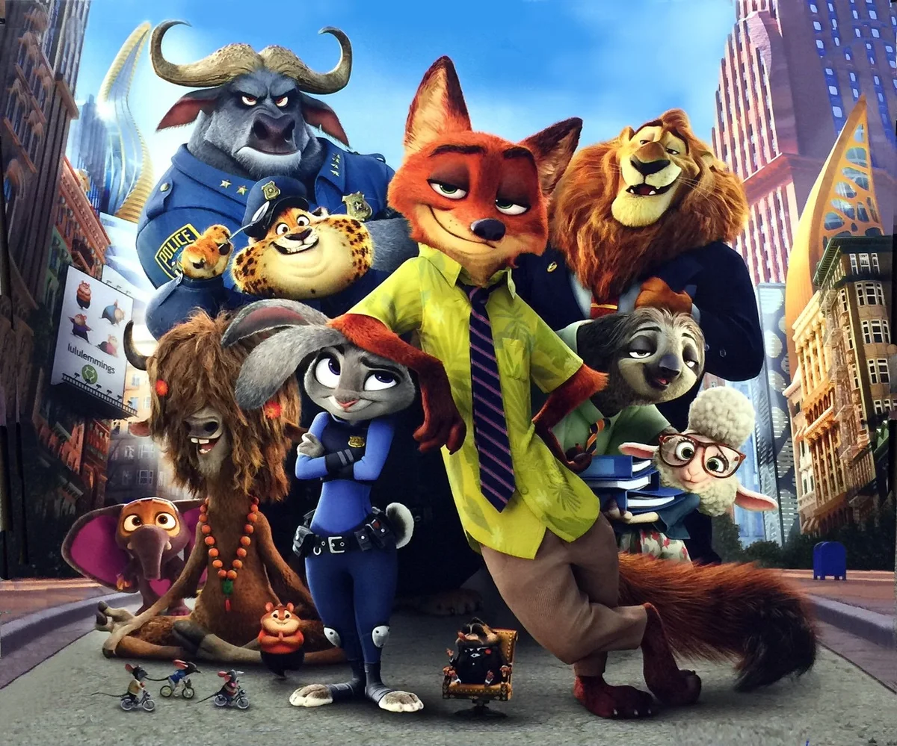
18. Кто подписывает бюджет Зверополиса?:
А) Мэр Леодор Златогрив В) Заместитель мэра Мисс Барашкис
Б) Шериф Джуди Хоппс Г) Ленивец Флэш
А) Мэр Леодор Златогрив

Slide 25
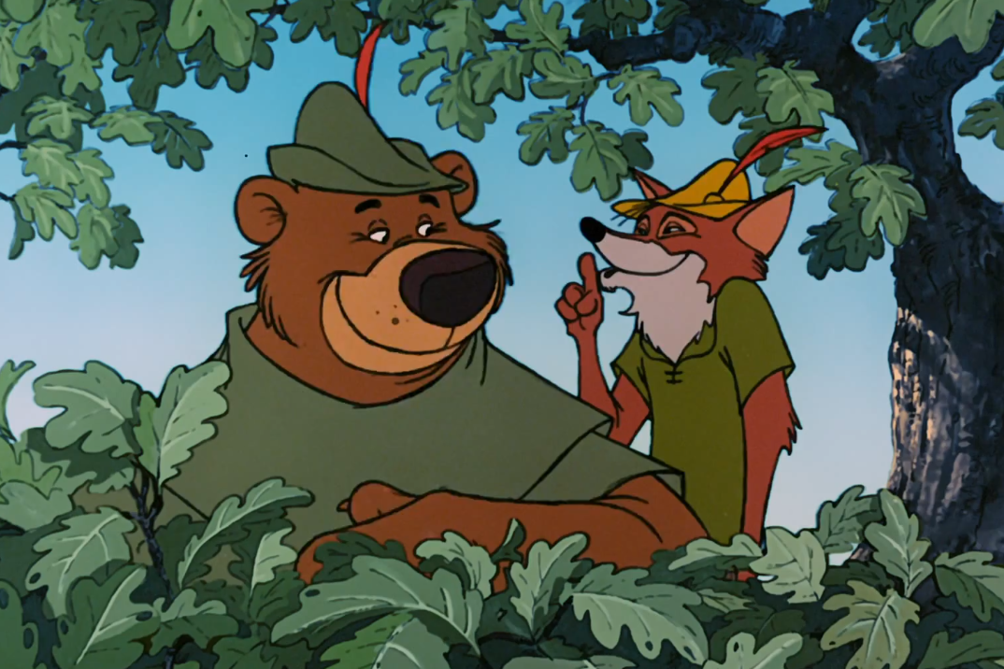
19. Представителем Федеральной службы по финансовому мониторингу, осуществляющим функции по противодействию легализации (отмыванию) доходов, полученных преступным путем, является:
А) Крошка Джон В) Король
Б) Робин Гуд Г) шериф Нотингема
Б) Робин Гуд

Slide 26

20. Субсидию на финансовое обеспечение выполнения муниципального задания получает:
А) Клуб Винкс В) Трикс
Б) МКОУ «Облачная Башня» Г) МБОУ «Алфея»
Г) МБОУ «Алфея»

Slide 27
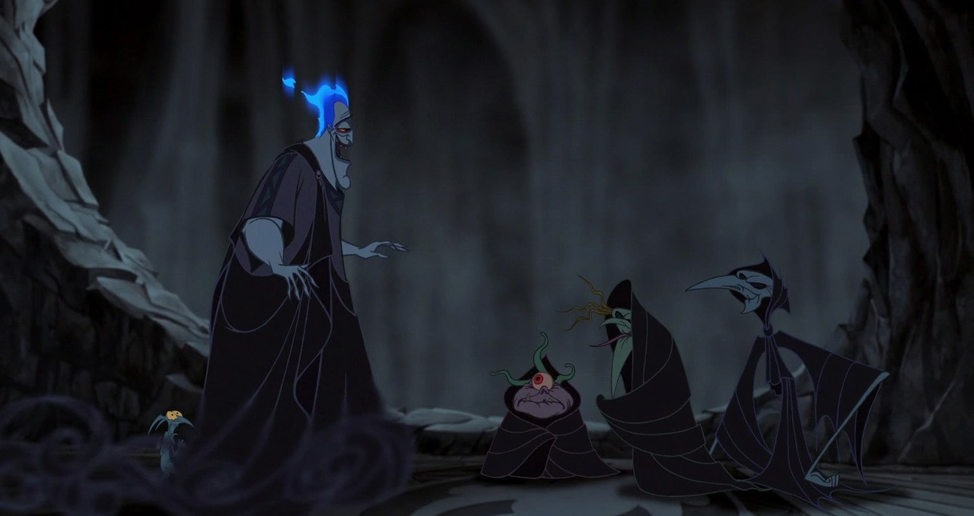
21. Для формирования проекта бюджета Ада Мойры составляют:
А) Договор аренды В) Сводную бюджетную роспись
Б) Сам проект бюджета Г) Прогноз социально-экономического развития
Г) Прогноз социально-экономического развития

Slide 28

Спасибо за активное участие!

